Slide 1
Hej!
Läs anteckningarna
Notes:
Hej!
Välkommen till den här presentationen som är ett stöd för dig att kunna presentera vår Sifo-undersökning tillsammans med Hyresgästföreningen, Majblomman och Röda Korset.
Detta är en mall - ni får anpassa så det passar er kontext!
Spara ner en egen version av presentationen
Dölj de bilder du inte vill visa – då visas de inte i presentationsläge – eller ta bort de sidor som inte är relevanta, till exempel den här!
Lycka till och återkoppla gärna om detta stöd var hjälpsamt för er!
Vänliga hälsningar
Nina Lindman Flores, kampanjledare påverkan och projektledare för Sifon
Samira Abutaleb Rosenlundh, tematisk rådgivare socioekonomisk utsatthet
Elisabet Grenstedt, kommunikationspartner

Slide 2
Rubrik
Ort och datum tex

Slide 3
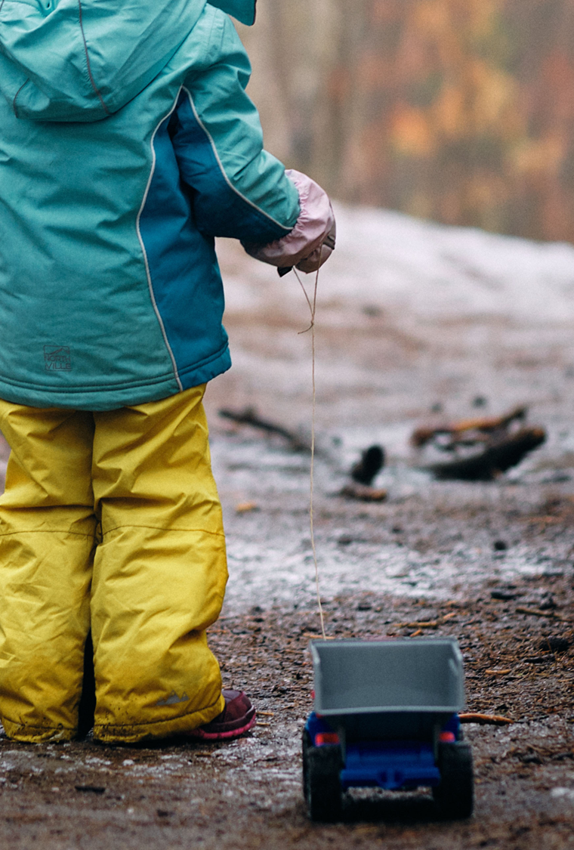
Barnfamiljers ekonomiska svårigheter 2025
För tredje året i rad presenterar vi
- Hyresgästföreningen, Majblomman, Rädda Barnen och Röda Korset -
en enkätundersökning om barnfamiljers ekonomi.
Notes:
Välkomna!
Vi är här idag för att få ta del av en ny Sifo-undersökning om barnfamiljers ekonomiska svårigheter.
Våra organisationer har de senaste åren sett om en påtaglig ökning av antalet barnfamiljer som har svårt att klara av det mest basala - betala hyran och tillgodose sina barns mest grundläggande behov så som mat hela månaden, kläder efter väder och avgifter kopplat till en meningsfull fritid. Kostnader som för stora delar av befolkningen är självklara.
Det är tredje året i rad som vi - Hyresgästföreningen, Majblomman, Rädda Barnen och Röda Korset - släpper en Sifo-undersökning tillsammans. Undersökningen är genomförd av Verian på uppdrag av våra fyra organisationer.

Slide 4
Metod
1112 intervjuer med barnfamiljer i Sverige.
Fokus i undersökningen var ensamstående föräldrar och sammanboende föräldrar med låg inkomst.
Siffrorna jämfördes med en kontrollgrupp som inte baserades på inkomst.
Båda grupperna bestod av föräldrar med hemmaboende barn under 18 år.
Notes:
Några ord om metod:
Undersökningen bygger på 1112 intervjuer från barnfamiljer i Sverige och genomfördes i februari 2025.
Huvudmålgruppen för undersökningen var ensamstående föräldrar med en inkomst under 30 000 kronor i månaden och sammanboende föräldrar med en hushållsinkomst under 43 000 kronor.
Siffrorna jämfördes med en kontrollgrupp som inte baserades på inkomst. Båda grupperna bestod av föräldrar med hemmaboende barn under 18 år.
Extra info om den behövs:
Vid följdfrågor: Definitionen och gränsvärden för låga inkomster (30 000 och 43 000) bygger i grova drag på SCB:s gränsvärden för låg ekonomisk standard för ensamstående med ett barn och sammanboende med två barn – se metodbilagan i undersökningen för mer info.
Undersökningen är i huvudsak genomförd i den riksrepresentativa och slumpmässigt rekryterade Sifo-panelen. För att komplettera och bredda underlaget utfördes även intervjuer via Norstats slumpmässigt rekryterade panel. Resultatet analyseras utifrån respondenternas självrapporterade uppgifter om inkomst och hushållstyp.

Slide 5
Svårt att få ihop vardagsekonomin
Den ekonomiska situationen för barnfamiljer med låga inkomster har försämrats över tid – och håller i sig.
Familjens ekonomi påverkar också barnens liv i allra högsta grad. Bristen på pengar står i vägen för deras rätt till:
en meningsfull fritid
hälsa
och en skälig levnadsstandard.
Notes:
Vi ska strax dyka ner i olika siffror och årets resultat – men vi vill först dela den stora bilden:
Undersökningen visar att den ekonomiska situationen är fortsatt svår för barnfamiljer med låga inkomster.
Medan undersökningen pekar mot att det stora flertalet av hushåll ser en viss lättnad i sin ekonomi jämfört med 2024, upplever andra familjer motsatsen. Pengarna räcker inte till hyra, mat och andra nödvändiga utgifter.
Familjens ekonomi påverkar också barnens liv i allra högsta grad – bristen på pengar står i vägen för deras rätt till:
en meningsfull fritid
hälsa
och en skälig levnadsstandard.

Slide 6
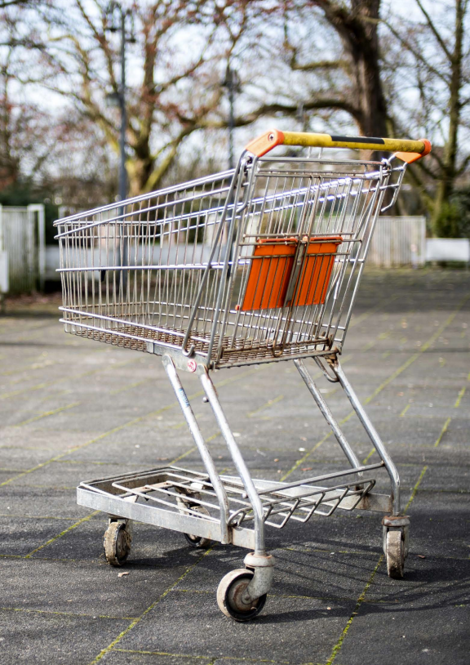
Nära var tredje ensamstående har inte råd med mat
Nära 3 av 10 – 29 % – av de ensamstående föräldrarna med låga inkomster anger att de inte kunnat äta sig mätta. Det är en ökning med nio procent jämfört med 2024.
I kontrollgruppen är motsvarande siffra enbart en procent av familjerna.
Notes:
Undersökningen visar att: Det är stora skillnader mellan olika barnfamiljer En oroande utveckling : Nära 3 av 10 (29%) av de ensamstående föräldrarna med låga inkomster anger att de inte kunnat äta sig mätta – en ökning med nio procent jämfört med 2024.
I kontrollgruppen är det enbart en procent av familjerna som uppger att de inte kunnat äta sig mätta.

Slide 7
Notes:
3 av 10 – 30% - av de sammanboende föräldrar med låga inkomster och 5 av 10 – alltså hälften - av de ensamstående föräldrarna med låg inkomst och
uppger att de vid något eller flera tillfällen inte haft råd att köpa näringsrik mat. Motsvarande siffra i kontrollgruppen är åtta procent.

Slide 8
Barnen kan inte vara med på fritidsaktiviteter
Nära 6 av 10 av de ensamstående föräldrarna med låg inkomst har inte råd med fritids-aktiviteter till sina barn. Av de sammanboende med låga inkomster är 3 av 10 av föräldrarna i samma situation.
Motsvarande siffra i kontrollgruppen visar att 1 av 10 av föräldrarna inte har råd.
Notes:
Undersökningen 2025 visar att:
Det är en mycket stor andel bland ensamstående som har svårt att ha råd med barns fritidsaktiviteter. Nära 6 av 10 (58%). Motsvarande siffra för sammanboende med låg inkomst är 3 av 10 (31%) Motsvarande siffra för kontrollgruppen är en av tio (11 procent).
(Denna svårighet är en av de vanligaste i undersökningen bland ensamstående, efter att inte ha råd att åka bort på helger och lov)
Flera av våra organisationer möter föräldrar som vittnar om att detta är en av de kostnader som tyvärr ofta behöver dras ner på först när det står mellan att ha råd med det mest basala.
Majblomman Även svårigheter att ha råd med kollektivtrafik är mycket vanligt bland ensamstående, vilket innebär en transportfattigdom. 36% (1 av 3) av de ensamstående har svårt att ha råd med detta. Vi möter många barn med deras familjer i våra verksamheter som beskriver isolering av att inte kunna ta sig vare sig till runt i samhället och ta del av samhället på grund av att man inte har råd med buss och spårvagnsbiljett. (Motsvarande siffra för kontrollgruppen är 3 procent.)

Slide 9
Lån och oro
Drygt 4 av 10 av de ensamstående föräldrarna och 3 av 10 av sammanboende har behövt låna pengar av en närstående, vän eller bank för att betala hyra, el och mat.
Dessutom oroar sig 6 av 10 av de ensamstående föräldrarna och nära 4 av 10 av de sammanboende föräldrarna för hur de närmaste sex månaderna ska försörja sig. Endast sju procent i kontrollgruppen delar samma oro.
Notes:
En stor andel måste låna pengar för de mest nödvändiga räkningarna:
Drygt 4 av 10 - 44 procent - av de ensamstående föräldrarna med låg inkomst och 3 av 10 - 30 procent - av sammanboende med låg inkomst har behövt låna pengar av en närstående, vän eller bank för att betala hyra, el och mat.
6 av 10 - 60 procent - av ensamstående föräldrar med låg inkomst och nära 4 av 10 – 37 procent – av sammanboende med låg inkomst oroar sig för hur de närmaste sex månaderna ska försörja sig. Endast sju procent i kontrollgruppen delar samma oro. Oron hos kontrollgruppen har dessutom halverats från 19% från förra året 2024 till 7% medan den ligger kvar lika högt för barnfamiljer med låga inkomster. Även detta är ett tecken på att klyftorna har ökat.

Slide 10
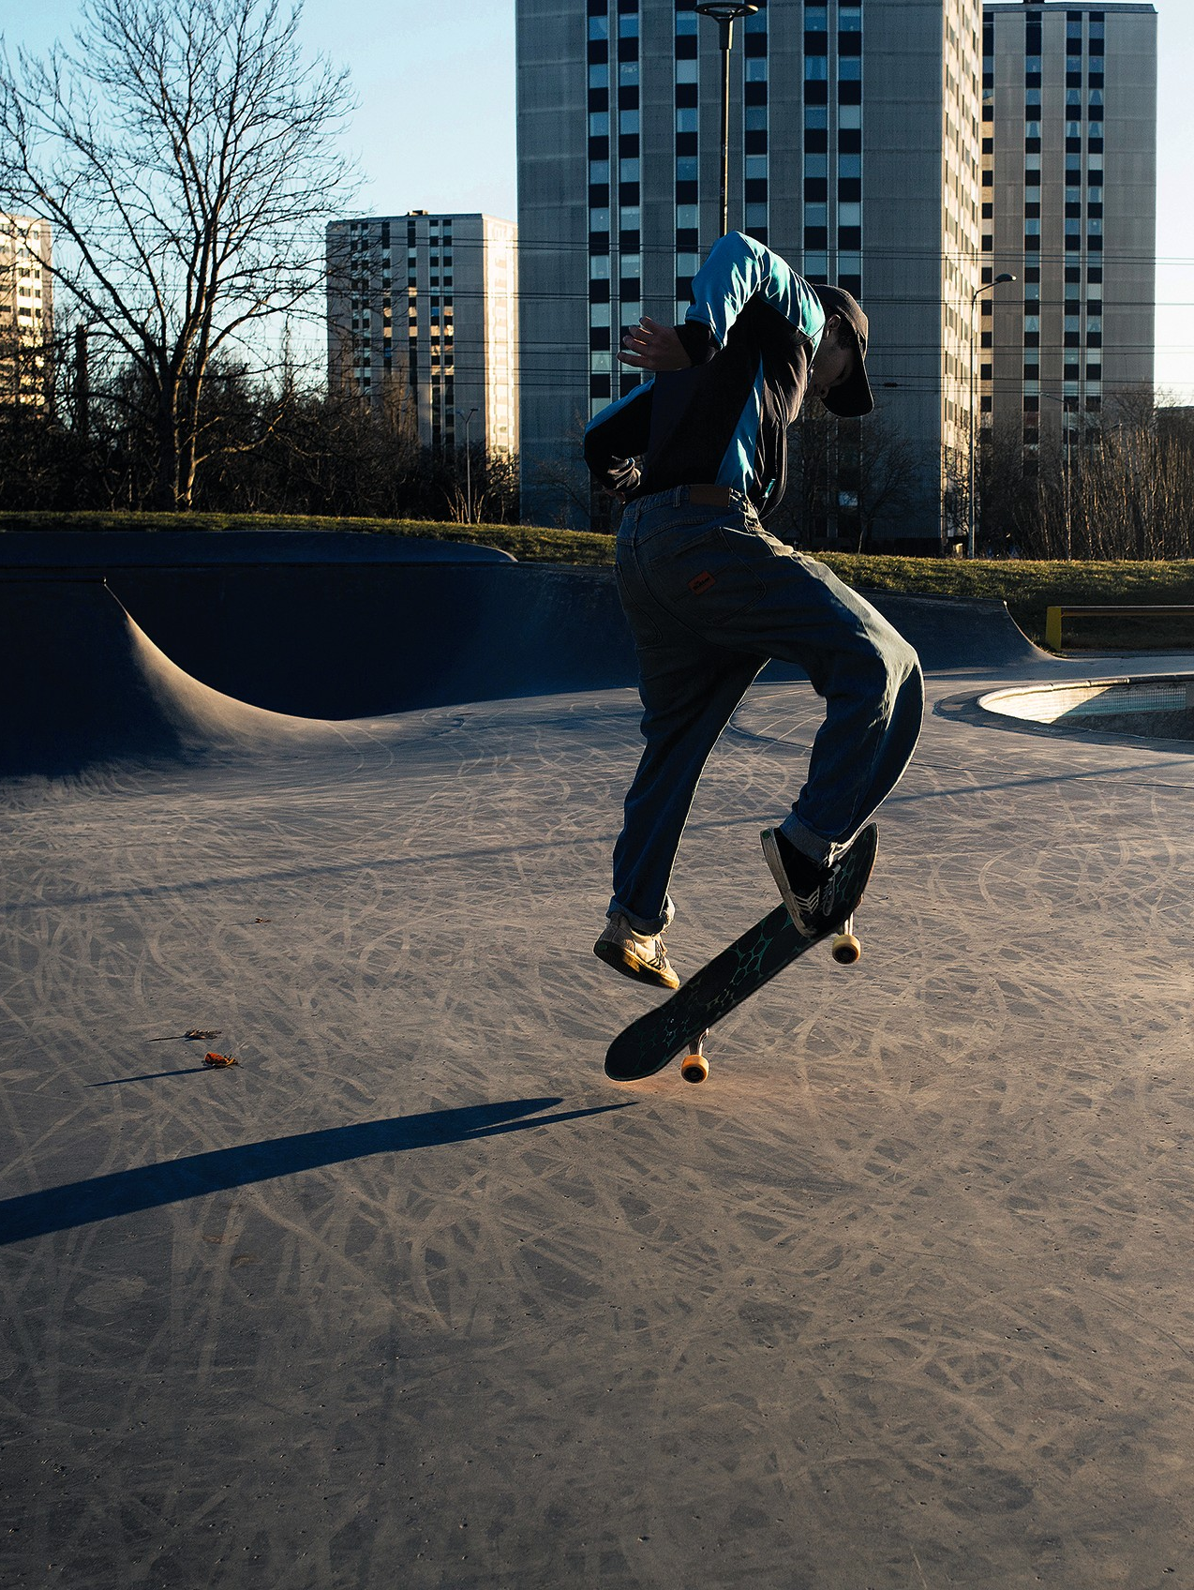
Betala för sitt boende och extra utgifter
Drygt 2 av 10 av de ensamstående föräldrarna och de sammanboende föräldrar har de senaste sex månaderna haft svårt att betala hyra eller lån kopplat till sitt boende.
Det är också 4 av 10 av de ensamboende och 2 av 10 av de sammanboende som uppger att de inte skulle klara av en extra utgift på över 1000 kronor under en vanlig månad.
Notes:
Drygt 2 av 10 - 27 procent och 21 procent - av de ensamstående föräldrarna och de sammanboende föräldrar med låga inkomster har de senaste 6 månaderna haft svårt att betala hyra eller lån kopplat till sitt boende.
Vi har även frågat vilket belopp hushållet som mest skulle klara av i ökade utgifter en vanlig månad. Frågan om kostnadsökningar tydliggör det faktum att människor med låga inkomster har små marginaler och ofrånkomligen får problem med oväntade utgifter i ekonomiskt tuffare tider.
Det är 4 av 10 av de ensamboende och 2 av 10 av de sammanboende som skulle klara av en extra utgift upp till max 1000 kr extra. Motsvarande hos kontrollgruppen som klarar av en utgift på max 1000 kr är 1 %, där är det också en stor majoritet (84%) som klarar av en extra utgift på 3000 kr en månad, och den andelen har ökat markant jämfört med förra året.
Här ser vi ett exempel på att kontrollgruppen har fått det ekonomiskt bättre jämfört med 2024 medan barnfamiljer med låga inkomster inte fått det.

Slide 11
Föräldrarna och barnen som inte syns i statistiken
I undersökningen är fokus på barnfamiljer med låga inkomster. Men situationen för barnfamiljer med ännu lägre inkomster speglas inte. Familjer som lever med:
försörjningsstöd
löneutmätning
dagersättning enligt LMA
eller som lever på sjukpenning och sjukersättning.
Notes:
Huvudmålgruppen för undersökningen var barnfamiljer med låga inkomster definierat som ensamstående föräldrar med en inkomst under 30 000 kr i månaden, samt sammanboende föräldrar med en hushållsinkomst under 43 000 kr.
Viktigt att ha med sig är – att även om siffrorna från vår undersökning talar sitt tydliga språk - så synliggör de inte situationen för barnfamiljer med ännu lägre inkomster.
Det handlar till exempel om familjer som lever med försörjningsstöd, löneutmätning, dagersättning enligt LMA (lagen om mottagande av asylsökande) eller som lever på sjukpenning och sjukersättning.
Vi kan utgå från att de familjerna har det ännu svårare.

Slide 12
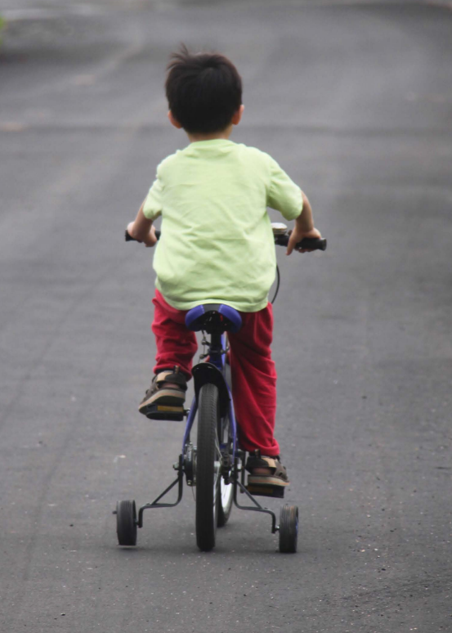
Summering
Den ekonomiska situationen för barnfamiljer med låga inkomster har försämrats över tid – och håller i sig.
Det innebär stora svårigheter att tillgodose sina barns behov – och grundläggande rättigheter enligt Barnkonventionen.
Skillnaderna och ojämlikheten i barns levnadsvillkor fortsätter och ökar.
Notes:
Summering:
För tredje året i rad presenterar vi denna undersökning om barnfamiljers ekonomi och vi kan konstatera att:
Den ekonomiska situationen för barnfamiljer med låga inkomster har försämrats över tid och vi ser i årets undersökning att svårigheterna är bestående.
Barnfamiljer med låga inkomster, särskilt ensamstående föräldrar, har stora svårigheter att tillgodose sina barns grundläggande behov. Nära var tredje ensamstående förälder har svårt att köpa tillräckligt med mat.
Det innebär stora svårigheter att tillgodose sina barns behov – och grundläggande rättigheter enligt Barnkonventionen.
Årets undersökning visar en fortsatt och växande ojämlikhet i barns levnadsvillkor

Slide 13
För att Sverige ska uppfylla barnkonventionens artiklar
– om alla barns rätt till skälig levnadsstandard och social trygghet –
krävs konkreta insatser.
Insatser som hjälper de mest sårbara barnfamiljerna i vårt samhälle.
Därför uppmanar vi politiker
på nationell, regional och kommunal nivå -
att agera omgående.
Notes:
Konkreta insatser krävs
För att Sverige ska uppfylla barnkonventionens artiklar om alla barns rätt till skälig levnadsstandard och social trygghet krävs konkreta insatser som hjälper de mest sårbara barnfamiljerna i vårt samhälle. Därför uppmanar vi politiker på nationell, regional och kommunal nivå att agera omgående.

Slide 14
Våra gemensamma krav
Höj bostadsbidraget och stoppa barnvräkningarna
Höj och indexera barnbidraget
Inför kostnadsfria fritidsaktiviteter och avgiftsfri kollektivtrafik
Notes:
Konkreta insatser krävs
• Höj bostadsbidraget och stoppa barnvräkningarna Indexera bostadsbidraget och se till att bredda bidraget så att det kommer fler barnfamiljer till nytta. Barnvräkningar måste omedelbart upphöra. Antalet barnvräkningar har ökat med 21 procent sedan 2022. Barnets ställning måste bli starkare, så att inga barn ska vräkas från sina hem.
• Höj och indexera barnbidraget Barnbidraget är ett effektivt verktyg som når alla barn i Sverige, inklusive de mest utsatta barnfamiljerna. Men det har inte höjts på sex år. Det är dags att höja och indexera barnbidraget så det följer kostnadsökningarna och se till så att även familjer med försörjningsstöd kan ta del av det.
• Inför kostnadsfria fritidsaktiviteter och avgiftsfri kollektivtrafik Det är positivt att regeringen satsar på barns rätt till en meningsfull fritid genom att införa ett fritidskort. Glappet mellan fritidskortet och de verkliga kostnaderna för barns aktiviteter är dock stort, därför behöver kortet täcka familjernas kostnader bättre och stödet till det breda föreningslivet öka. För att barn ska kunna ta sig till sina fritidsaktiviteter behöver även kollektivtrafiken bli avgiftsfri för alla barn, i hela Sverige.

Slide 15
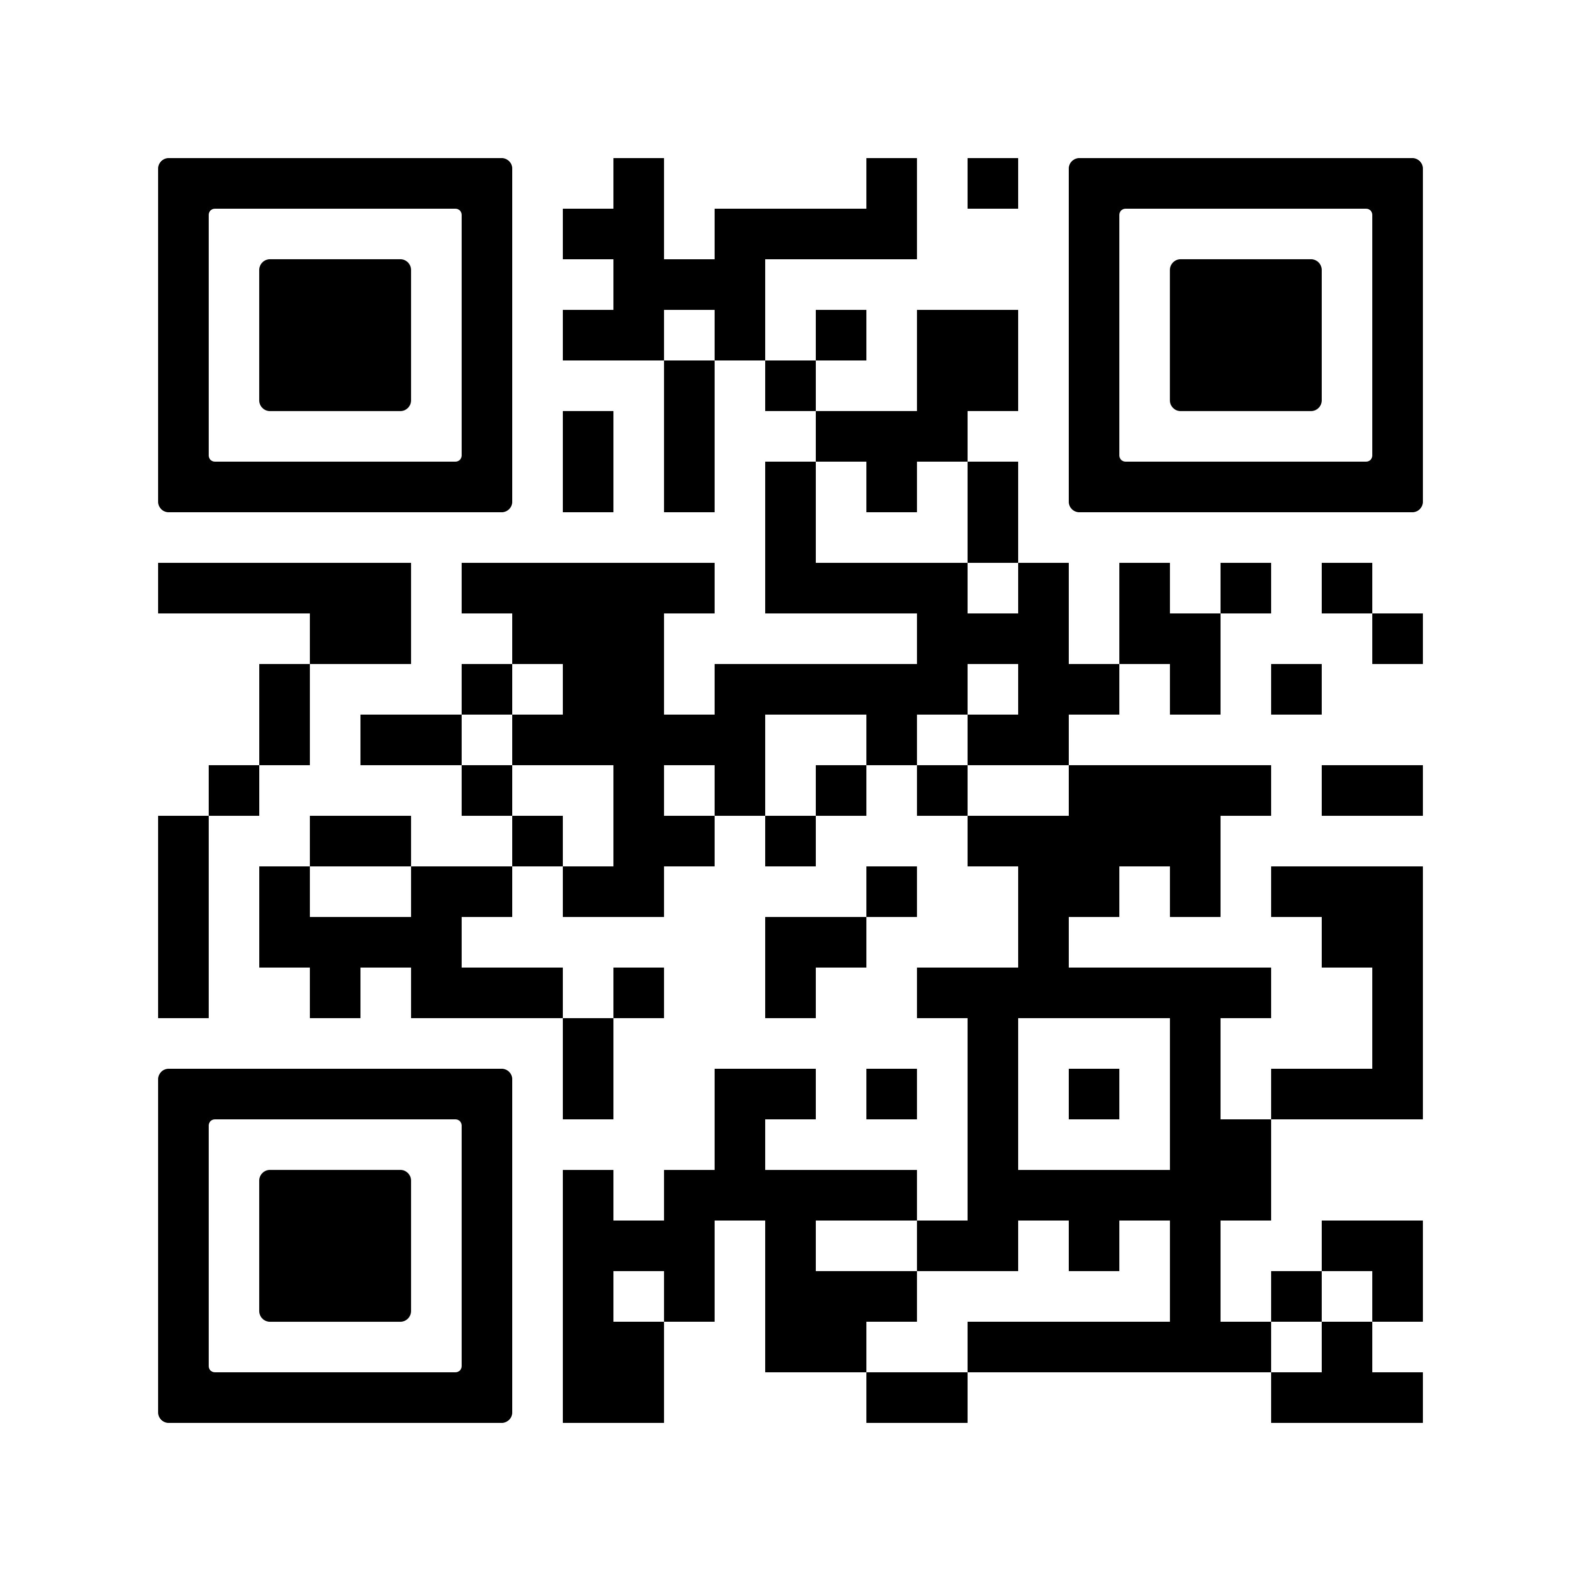
Ta del av hela undersökningen:
Barnfamiljers ekonomiska svårigheter 2025
En sammanställning av vår Sifo-undersökning med gemensamma slutsatser och krav på politiska åtgärder för att minska barnfattigdomen.

Slide 16
Hejdå
Notes:
Tack för dagen!

Slide 17
Var mallen hjälpsam? Dela gärna med dig – här finns en utvärdering.
Tack och hej!

